Slide 1
BIBIONE GUARDA
ALL’AVVENIRE
Testimonianza su
Festa della Comunicazione a Cortina (Bl)

Slide 2
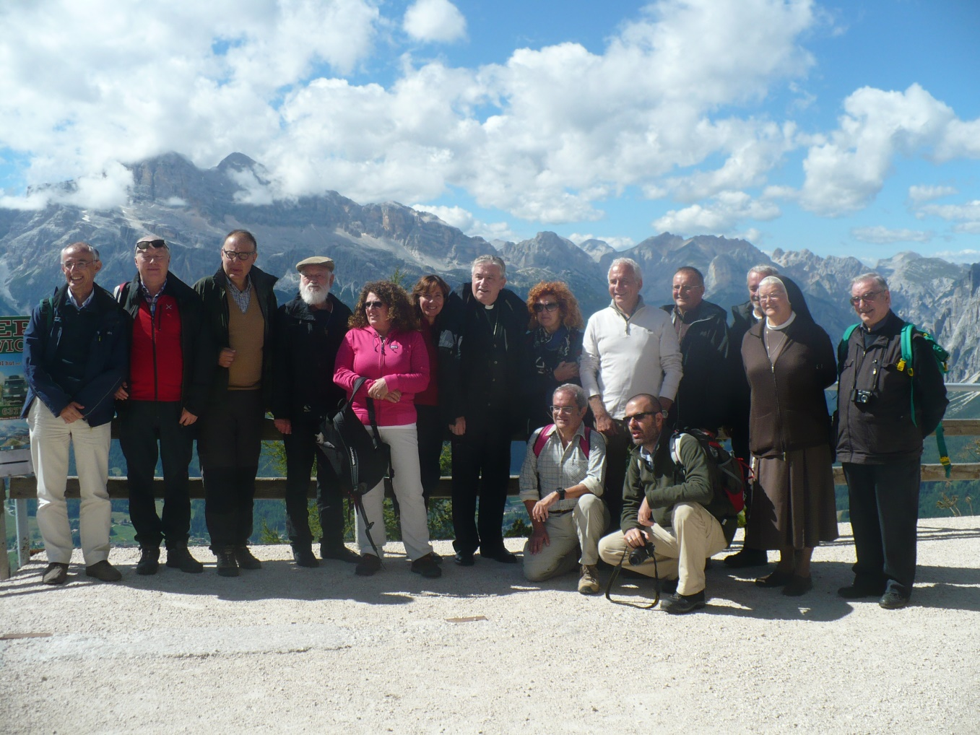
2015: La festa di Avvenire in montagna compie cinque anni

Slide 3
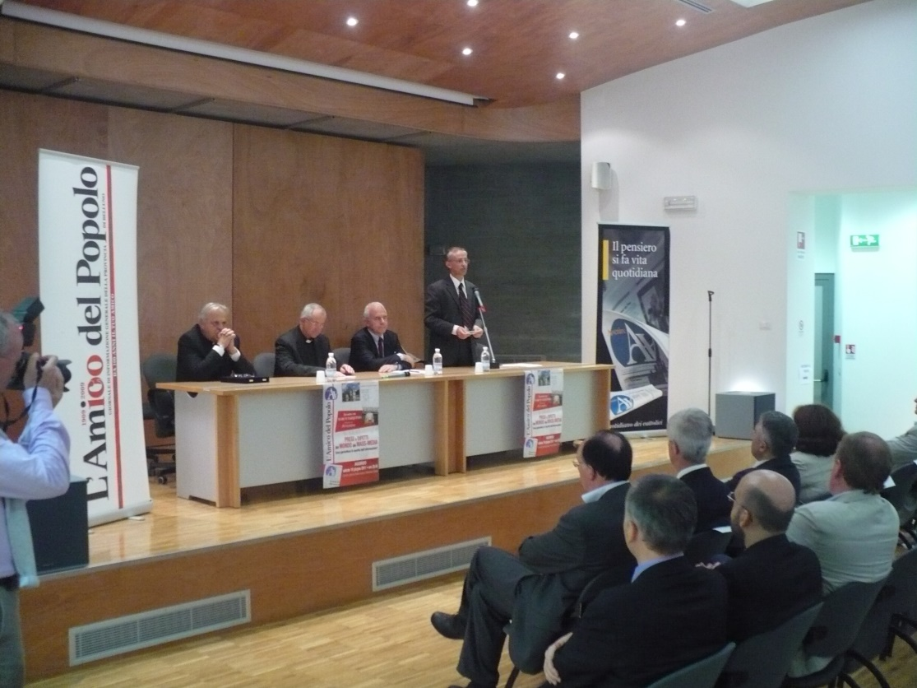
2011: prima edizione
(Agordo,18 giugno)

Slide 4
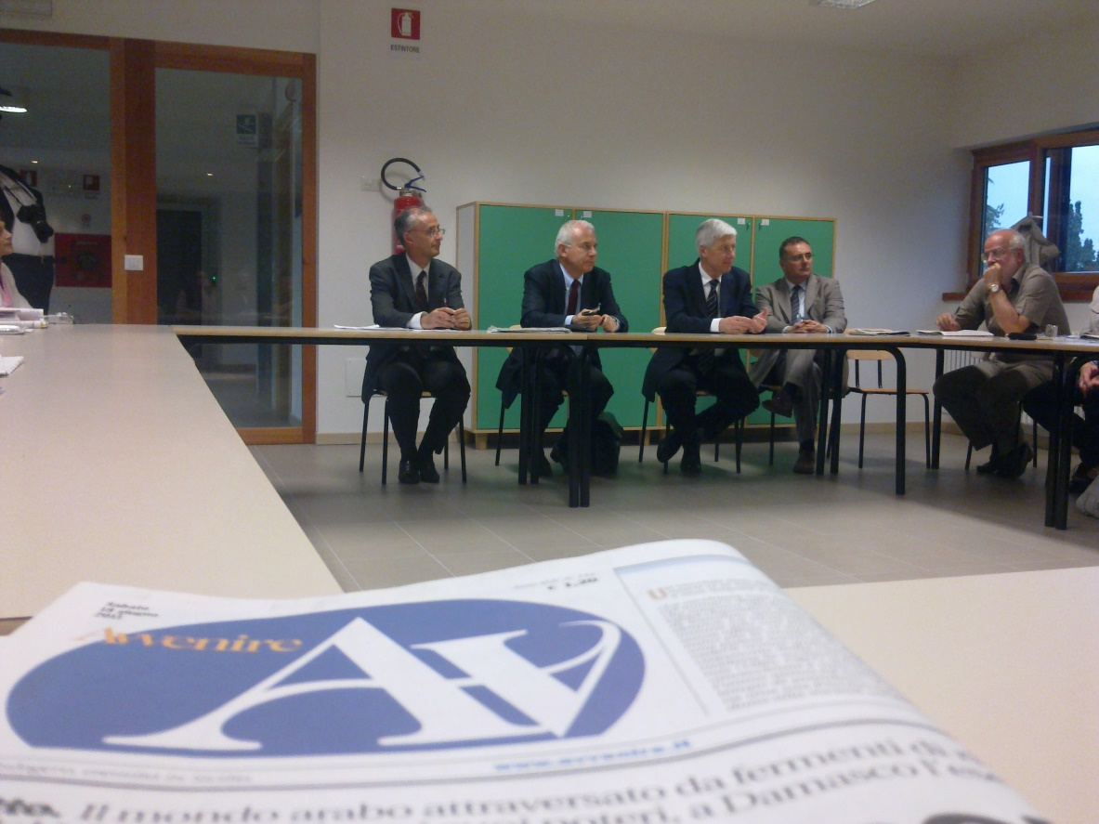
Incontro con collaboratori dell’«Amico del Popolo», il settimanale diocesano.
2. Incontro pubblico sul tema «Pregi e difetti dei mass media: cosa garantisce la qualità dell’informazione».
Interventi: Carlo Arrigoni, Marco Tarquinio.

Slide 5
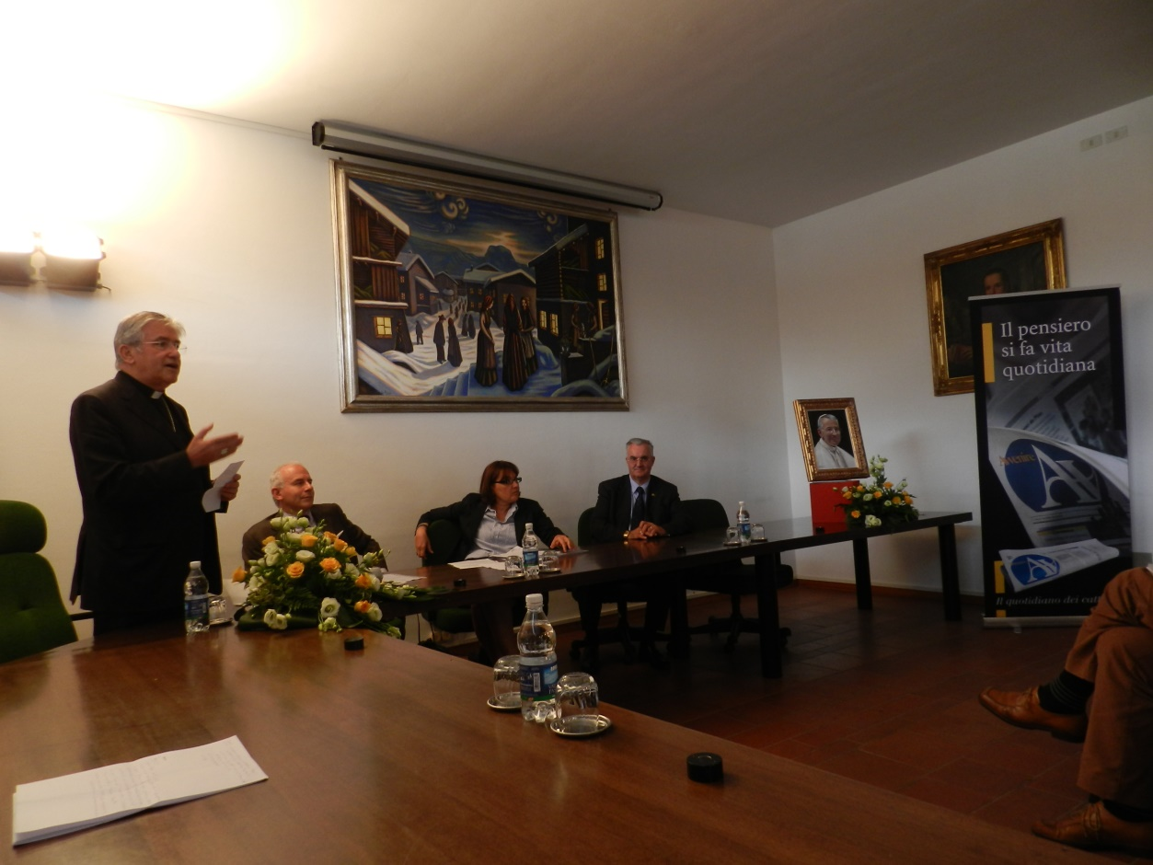
2012: seconda edizione
(Canale d’Agordo, 13 luglio)

Slide 6
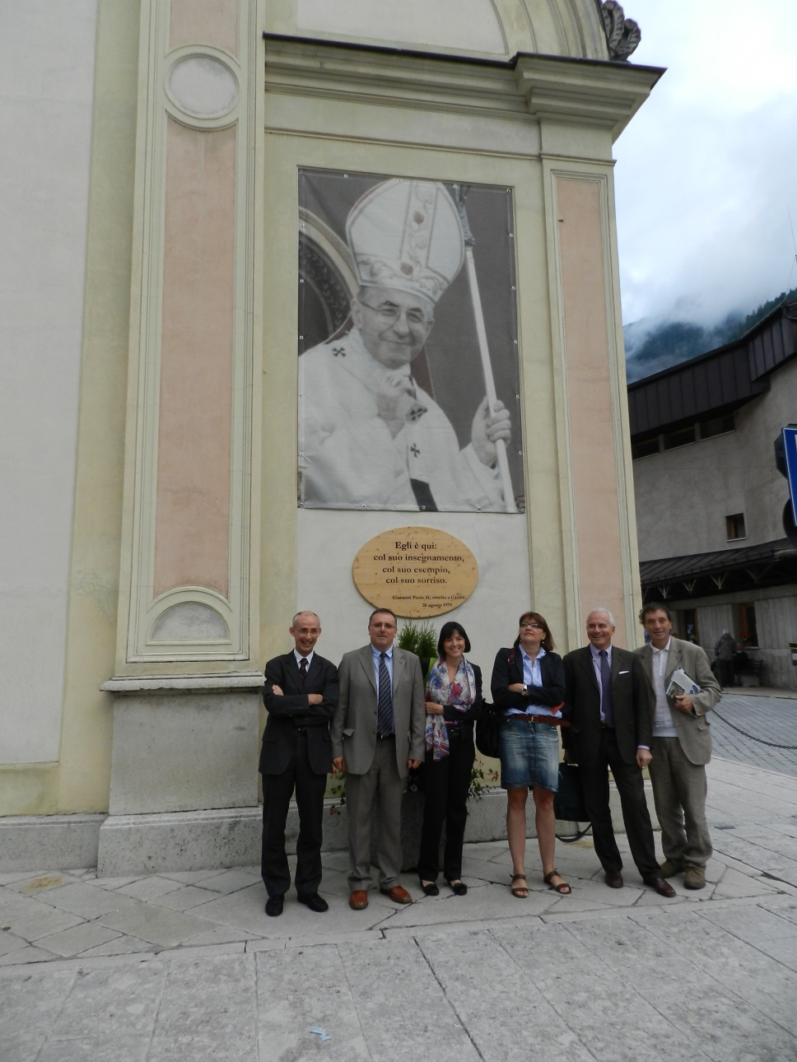
1. Incontro con gli operatori pastorali
2. Santa Messa celebrata dal Vescovo Giuseppe Andrich nella chiesa del paese di papa Luciani
3. Incontro pubblico sul tema: «Papa Luciani comunicatore».
Interventi: Marina Corradi, Marco Tarquinio.

Slide 7
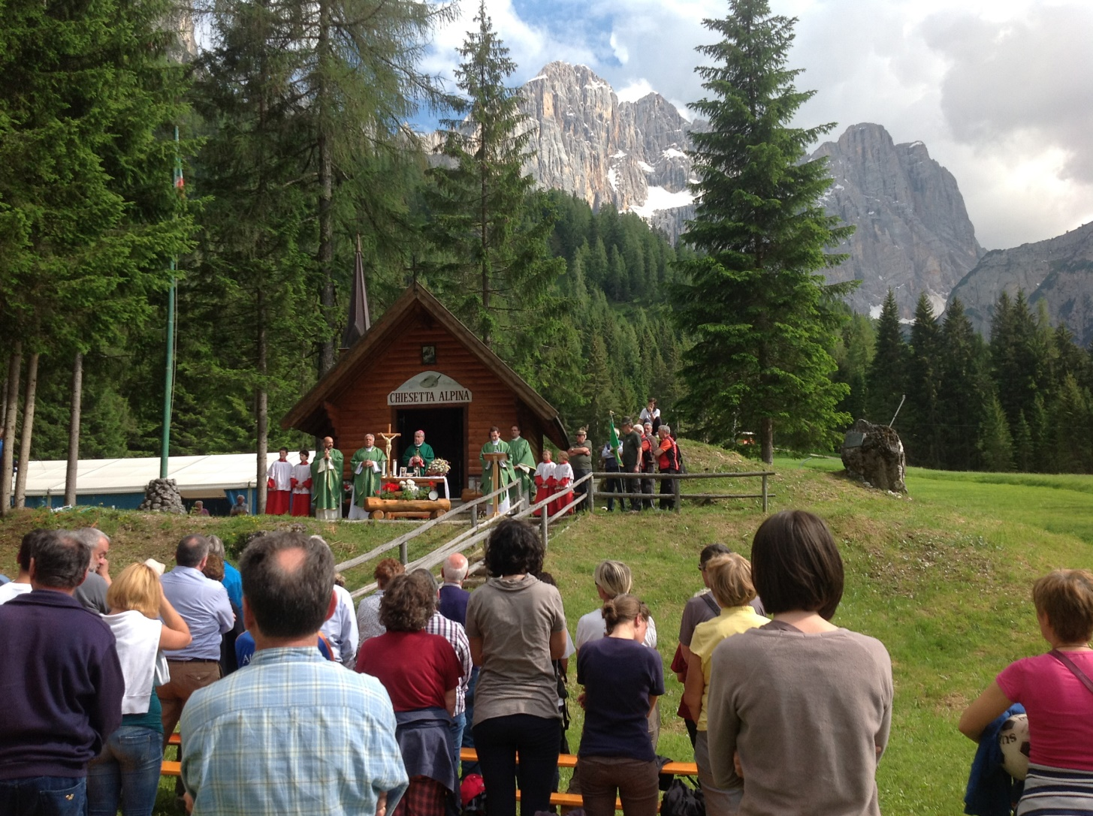
2013: terza edizione
(Alleghe, 6 luglio)

Slide 8
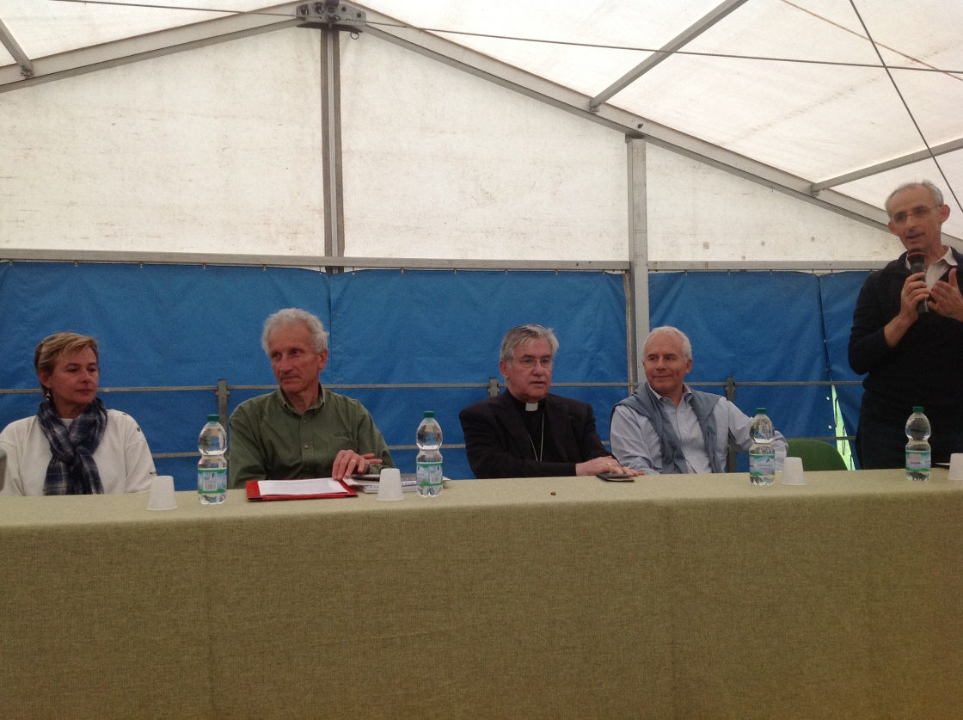
1. Salita in funivia ai Piani di Pezzè; incontro pubblico sul tema «Bellezza e salvaguardia del creato».
2. Santa Messa presieduta dal Vescovo Andrich.
3. In serata incontro pubblico sul tema: «Comunicare la fede per la nuova evangelizzazione»
Interventi: Cesare Lasen, Marco Tarquinio.

Slide 9
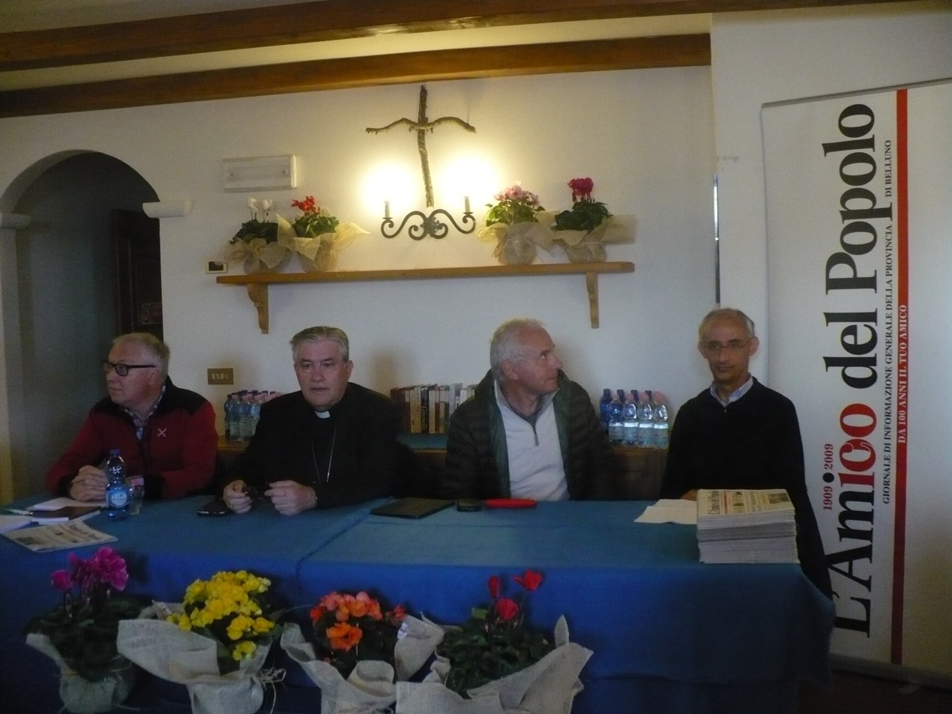
2014: quarta edizione
(Cortina, 28 agosto)

Slide 10
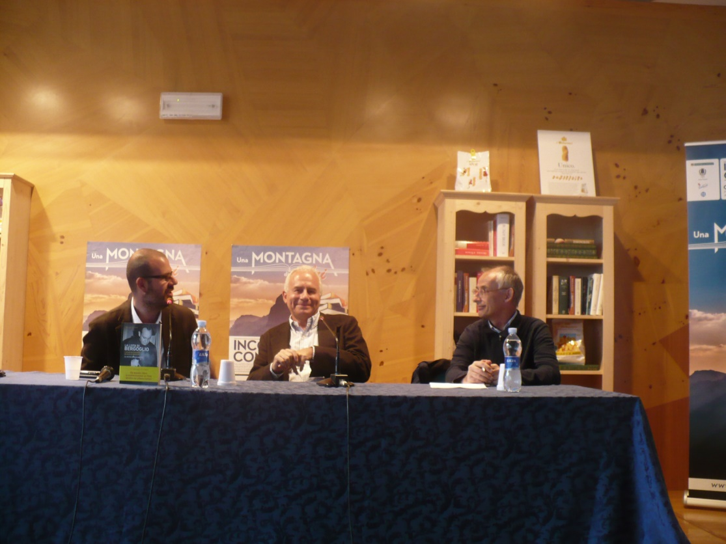
1. Salita in funivia al rifugio Faloria e incontro sul tema: «Lo spopolamento della montagna».
2. Santa Messa nella basilica di Cortina.
3. Presentazione del libro «La lista di Bergoglio» di Nello Scavo.
Interventi: Maurizio Busatta, Nello Scavo, Marco Tarquinio.

Slide 11
PUNTI DI FORZA
Raccontare l’Italia che altri non raccontano:
L’ambiente montano conosce problematiche che non entrano nel circuito mediatico (spopolamento, ma anche realtà industriali di vaglia e associazionismo).
Collaborazione tra diversi livelli di informazione: bollettino parrocchiale, settimanale diocesano, quotidiano nazionale.
Coinvolgimento dei parroci e delle comunità, anche civili (Amministrazioni comunali e associazioni).

Slide 12
DA MIGLIORARE
La popolarità dell’iniziativa: il coinvolgimento della gente va cercato con ogni possibile mezzo.

Slide 13
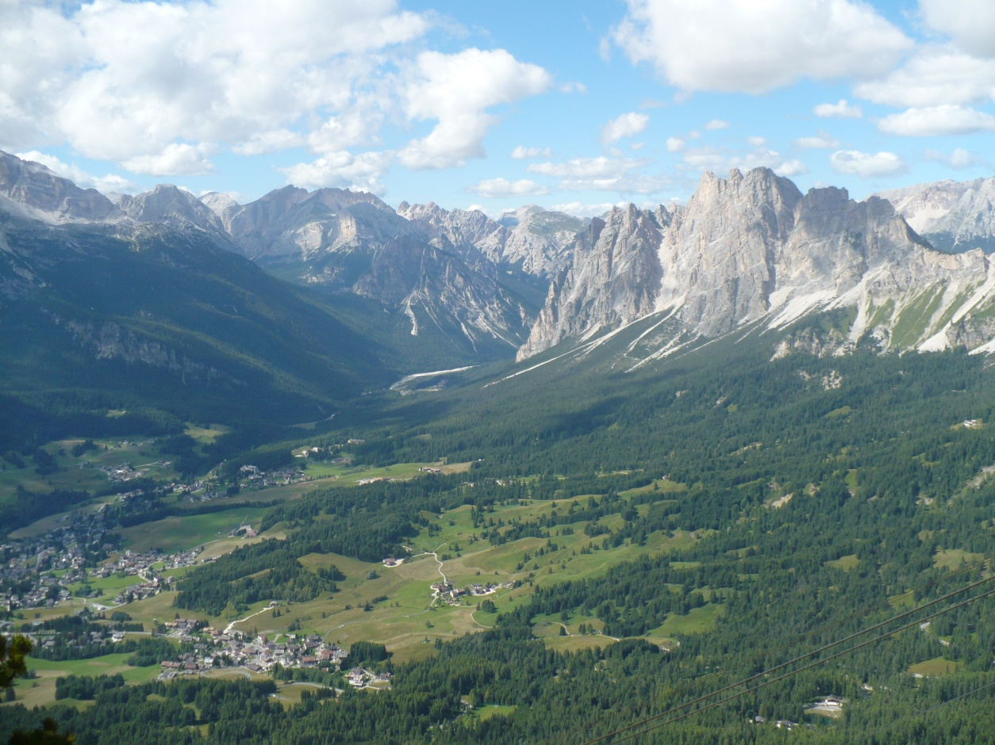
Tutti invitati a Cortina per la festa di Avvenire del 27 agosto!

